Slide 1
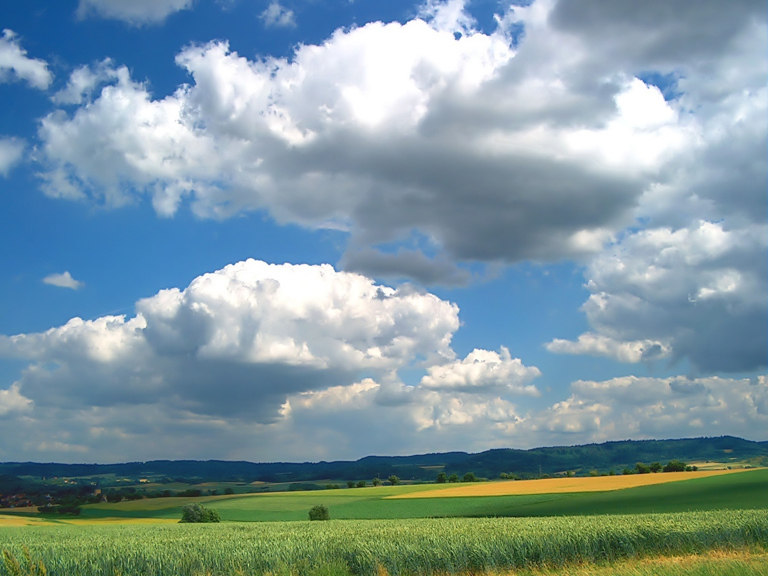
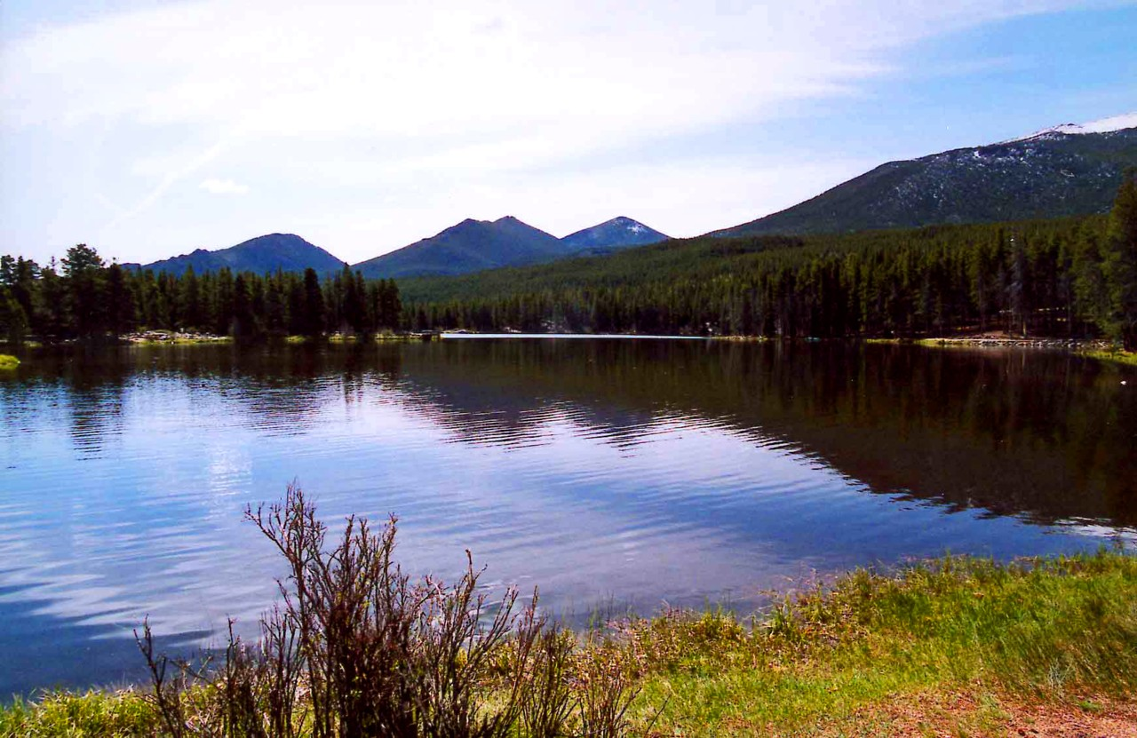
Родина
Родина
Россия
Отечество
, Отчизна

Slide 2
Родина.
Если скажут слово родина,
сразу в памяти встаёт
Старый дом, в саду смородина, толстый тополь у ворот.
У реки берёзка-скромница
и ромашковый бугор…
А другим, наверно, вспомнится свой родной московский двор.
Или степь от маков красная,
золотая целина…
Родина бывает разная,
но у всех она одна!

Slide 3
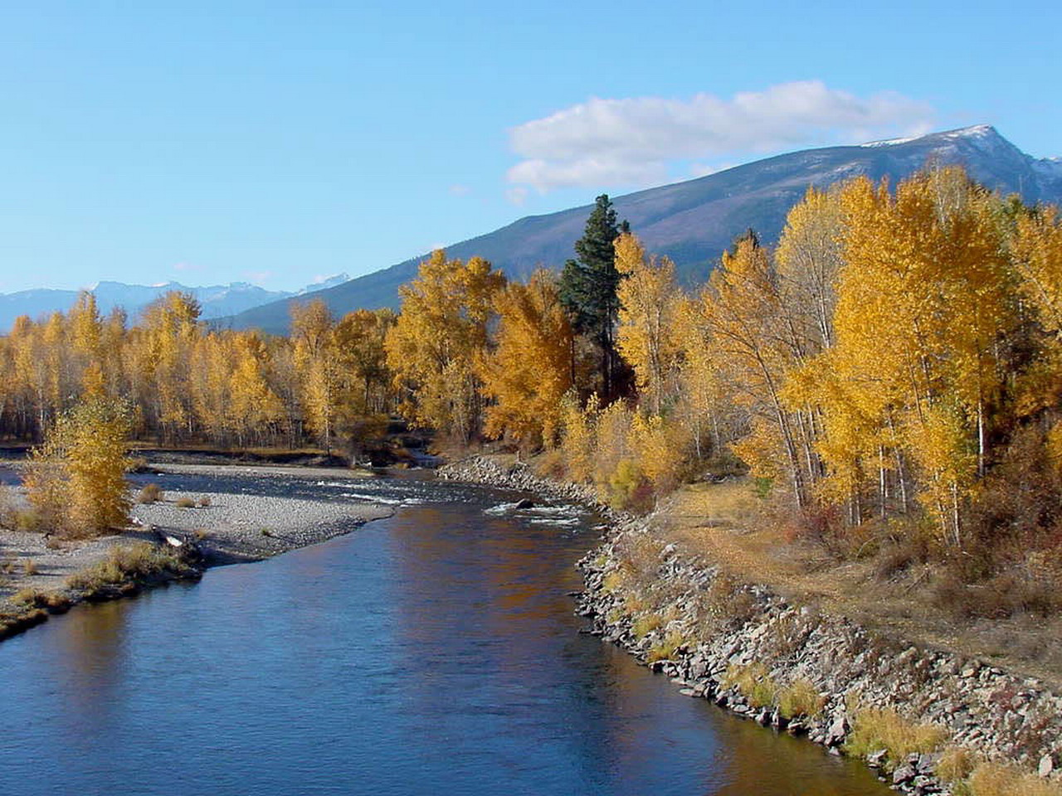

Slide 4
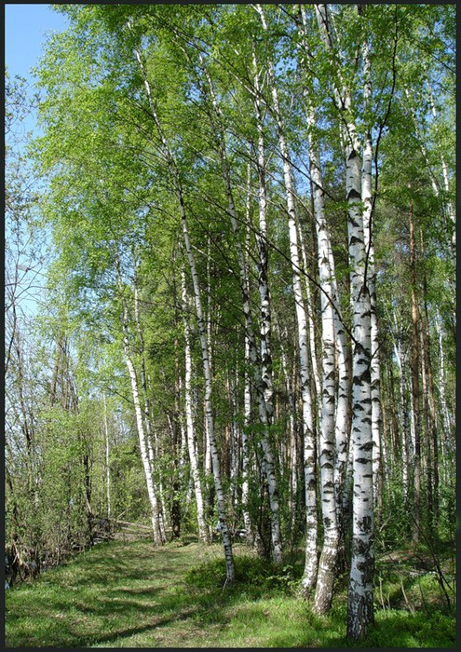
И.С.Никитин
«Русь»

Slide 5
Тема урока
Иван Саввич Никитин
стихотворение «Русь».
Цели урока:
познакомиться со стихотворением
И.С. Никитина;
познакомиться с биографией поэта;
развивать навыки правильного,
выразительного чтения.

Slide 6

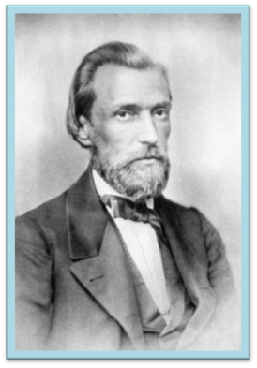
Иван Никитин родился в городе Воронеже.
Мальчиком он жил в доме, который стоял на высоком берегу реки Воронеж. Поэт любил наблюдать за течением реки, разглядывать краски закатов, слушать пение птиц и шелест трав.

Slide 7
«Русь» - первое стихотворение, которое было напечатано и сразу сделало поэта известным.
Первый сборник стихов вышел в 1856 году. Главные темы в поэзии Никитина — родная природа, беспросветная жизнь крестьян и крестьянский труд, страдания городской бедноты, протест против несправедливого устройства жизни.

Slide 8
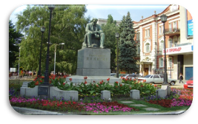

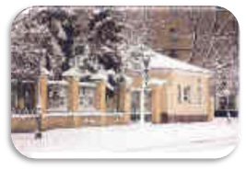
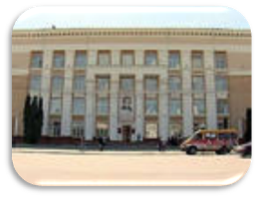
В Воронеже на Никитинской площади установлен памятник поэту.
В Воронеже в доме, где поэт жил с1846, с 1924 действует литературно-мемориальный Дом-музей Никитина (Воронежский областной литературный музей имени И. С. Никитина)
В честь Ивана Саввича названа улица в городе Воронеже.
Воронежская областная универсальная научная библиотека носит имя поэта.

Slide 9
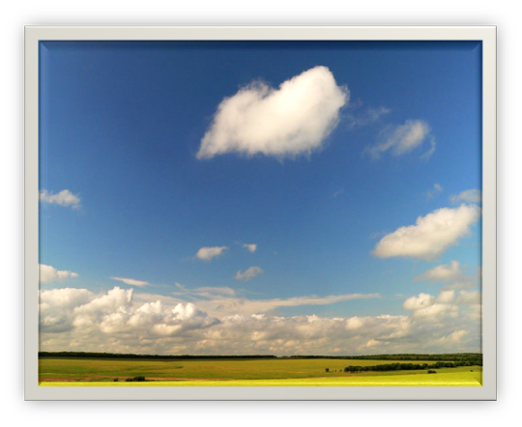
Под большим шатром
Голубых небес —
Вижу — даль степей
Зеленеется.

Slide 10
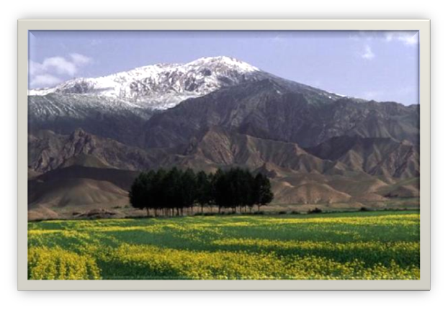
И на гранях их,
Выше темных туч,
Цепи гор стоят
Великанами.

Slide 11
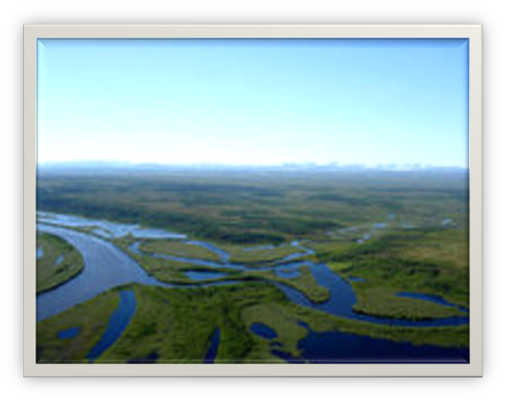
По степям в моря
Реки катятся,
И лежат пути
Во все стороны.

Slide 12
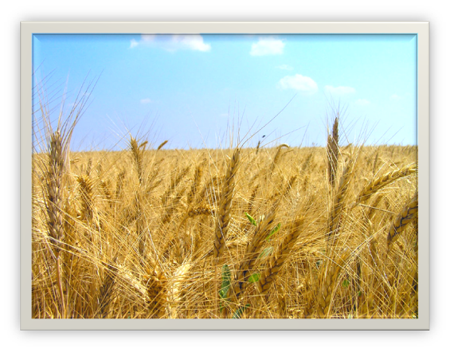
Посмотрю на юг —
Нивы зрелые,
Что камыш густой,
Тихо движутся;

Slide 13
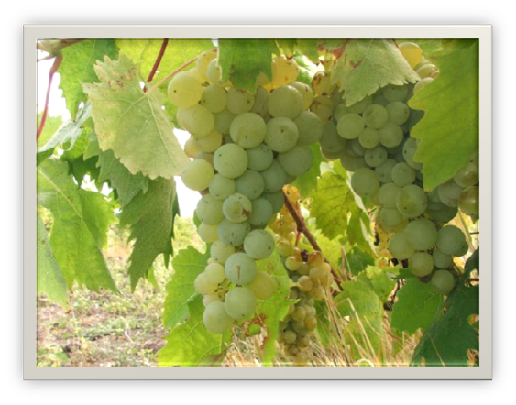
Мурава лугов
Ковром стелется,
Виноград в садах
Наливается.

Slide 14
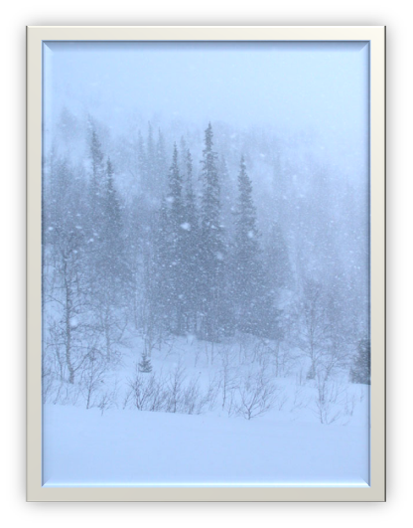
Гляну к северу —
Там, в глуши пустынь,
Снег, что белый пух,
Быстро кружится;

Slide 15
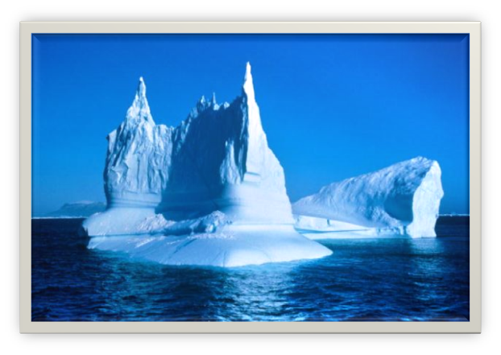
Подымает грудь
Море синее,
И горами лед
Ходит по морю;

Slide 16
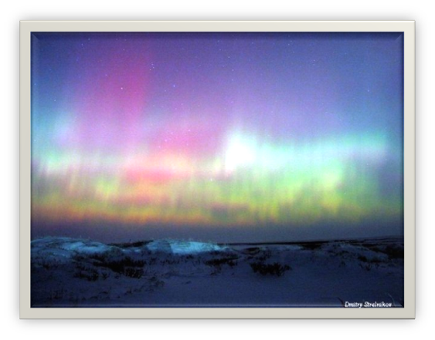
И пожар небес
Ярким заревом
Освещает мглу
Непроглядную...

Slide 17
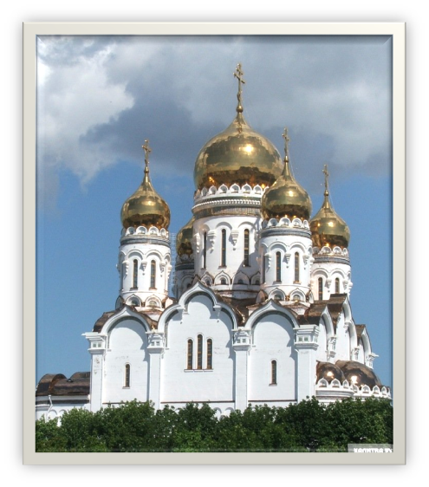
Это ты, моя
Русь державная,
Моя родина
Православная!
Широко ты, Русь,
По лицу земли
В красе царственной
Развернулася!

Slide 18
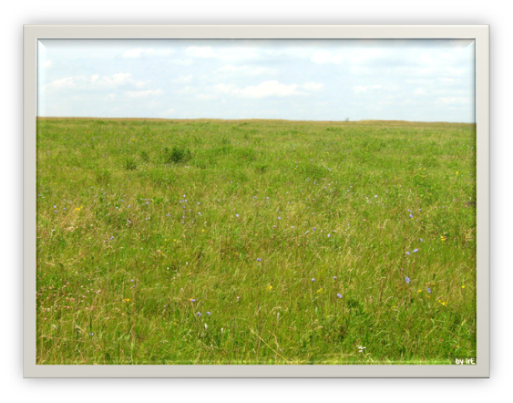
У тебя ли нет
Поля чистого,
Где б разгул нашла
Воля смелая?

Slide 19
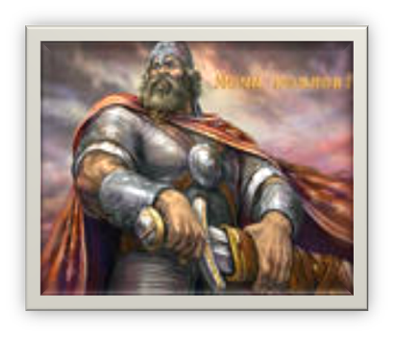
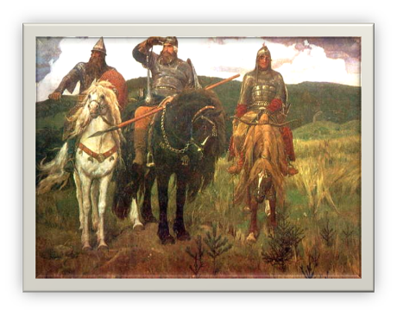
У тебя ли нет
Про запас казны,
Для друзей — стола,
Меча — недругу?
У тебя ли нет
Богатырских сил,
Старины святой,
Громких подвигов?

Slide 20
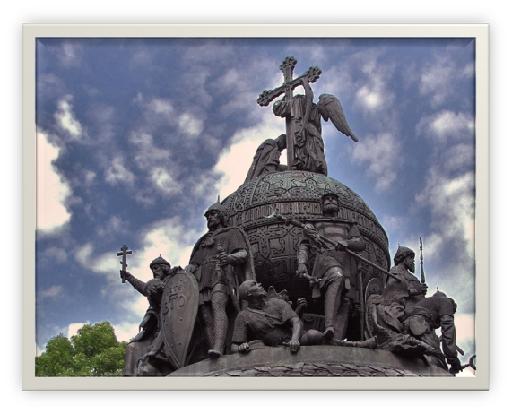
Уж и есть за что,
Русь могучая,
Полюбить тебя,
Назвать матерью,
Стать за честь твою
Против недруга,
За тебя в нужде
Сложить голову!

Slide 21
Шатёр
навес, временная легкая постройка для жилья
Нивы
Обработанные поля пшеницы, ржи
Мурава
трава
Мгла
Казна
Пожар небес
Державная
северное сияние
непрозрачный воздух
могущественная, величественная
богатство, деньги

Slide 22
ПЛАН:
1. Бескрайние просторы Руси
2. Трудные времена
3. Прославление Руси

Slide 23

без
что
Человек
Родины
без
соловей
песни
Человек без Родины – что соловей без песни

Slide 24
Родина – мать, умей за неё постоять.
Человек без Родины, что соловей без песни.
На чужбине родная землица во сне снится.
Для Родины своей ни сил, ни жизни не жалей.
Всякому мила своя сторона.

Slide 25
«Наше отечество, наша Родина – матушка Россия.
Отечеством мы зовём её потому, что в ней жили испокон веку отцы и деды наши.
Родиной мы зовём её потому, что мы в ней родились, в ней говорят родным языком и всё в ней родное.
А матерью потому, что она вскормила нас своим хлебом, вспоила своими водами, Выучила своему языку. Как мать, она защищает нас от всяких врагов.»
К.Д. Ушинский

Slide 26
Рефлексия
Сегодня на уроке я узнал…
На этом уроке я похвалил бы себя за…
После урока мне захотелось…

Slide 27
От Москвы до самых до окраин,
С южных гор до северных морей
Человек проходит, как хозяин
Необъятной Родины своей.

Slide 28
д/з: читать выразительно стихотворение «Русь» Ивана Саввича Никитина.
Под большим шатром Голубых небес — Вижу — даль степей Зеленеется. И на гранях их, Выше темных туч, Цепи гор стоят Великанами. По степям в моря Реки катятся, И лежат пути Во все стороны. | Посмотрю на юг — Нивы зрелые, Что камыш густой, Тихо движутся; Мурава лугов Ковром стелется, Виноград в садах Наливается. Гляну к северу — Там, в глуши пустынь, Снег, что белый пух, Быстро кружится; | Подымает грудь Море синее, И горами лед Ходит по морю; И пожар небес Ярким заревом Освещает мглу Непроглядную… Это ты, моя Русь державная, Моя родина Православная!

Slide 29
Широко ты, Русь, По лицу земли В красе царственной Развернулася! У тебя ли нет Поля чистого, Где б разгул нашла Воля смелая? У тебя ли нет Про запас казны, Для друзей — стола, Меча — недругу? | У тебя ли нет Богатырских сил, Старины святой, Громких подвигов? Перед кем себя Ты унизила? Кому в черный день Низко кланялась? На полях своих, Под курганами, Положила ты Татар полчища. | Ты на жизнь и смерть Вела спор с Литвой И дала урок Ляху гордому. И давно ль было, Когда с Запада Облегла тебя Туча темная? Под грозой ее Леса падали, Мать сыра-земля Колебалася,

Slide 30
И зловещий дым От горевших сел Высоко вставал Черным облаком! Но лишь кликнул царь Свой народ на брань — Вдруг со всех концов Поднялася Русь. Собрала детей, Стариков и жен, Приняла гостей На кровавый пир. | И в глухих степях, Под сугробами, Улеглися спать Гости навеки. Хоронили их Вьюги снежные, Бури севера О них плакали!.. И теперь среди Городов твоих Муравьем кишит Православный люд. | По седым морям Из далеких стран На поклон к тебе Корабли идут. И поля цветут, И леса шумят, И лежат в земле Груды золота. И во всех концах Света белого Про тебя идет Слава громкая.

Slide 31
Уж и есть за что, Русь могучая, Полюбить тебя, Назвать матерью, | Стать за честь твою Против недруга, За тебя в нужде Сложить голову.

